Slide 1
You review
l’analyse automatisée de vos commentaires

Slide 2
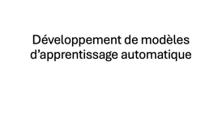
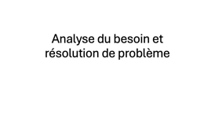
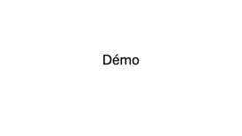
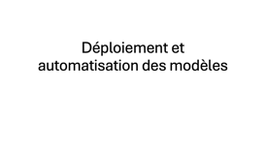
Sommaire

Slide 3
Analyse du besoin et résolution de problème

Slide 4
Analyse du besoin
Léna situation
Les vlog d’aout
Comment connaitre les avis des ses auditeurs
Comment savoir ce qui plait ou non
Quelle orientation stratégique pour les vlog d’aout 2026
Squezie
Des nouvelles idées de vidéos
Comment améliorer un concept
Seb la frite
Quelle personnalité présenter pour les prochaines vidéos
Comment valoriser les retours client via l’analyse automatisé des commentaires Youtube ?

Slide 5
Analyse du besoin
Brand24 : fait pour les entreprises ecoute générale dans le but connaitre sa réputation, outil d’écoute social, qui se base sur les mentions les hastags… plus voir trop large
Youlyze : en développement et en anglais

Slide 6
Analyse du besoin
LES CONTRAINTES : COÛT, DELAI, COMPLÉXITÉ
POINTS DE VIGILANCE : RÉGLEMENTATION
CONCLUSION SUR LA FAISABILITÉ

Slide 7
Stratégie de résolution du problème
1 COLLECTER, INDENTIFIER LES DONNÉES UTILES
QUELLE ALGO CHOISIR ET POURQUOI

Slide 8
Technologie et outils sélectionnées
COMPATIBILITÉ
COUTS
PERFORMANCE
MAINTENABILITÉ

Slide 9
Développement de modèles d’apprentissage automatique

Slide 10
Jeu de données exploitable pour l’apprentissage

Slide 11
Des méthodes de sélection de variables

Slide 12
Entrainement d’un modèle

Slide 13
Une méthode d’optimisation des modèles

Slide 14
Déploiement et automatisation des modèles

Slide 15
Une méthode de sauvegarde

Slide 16
Un processus CI/CD

Slide 17
Un système de monitoring de la performance

Slide 18
Un système de collecte de données

Slide 19
Démo

